Slide 1
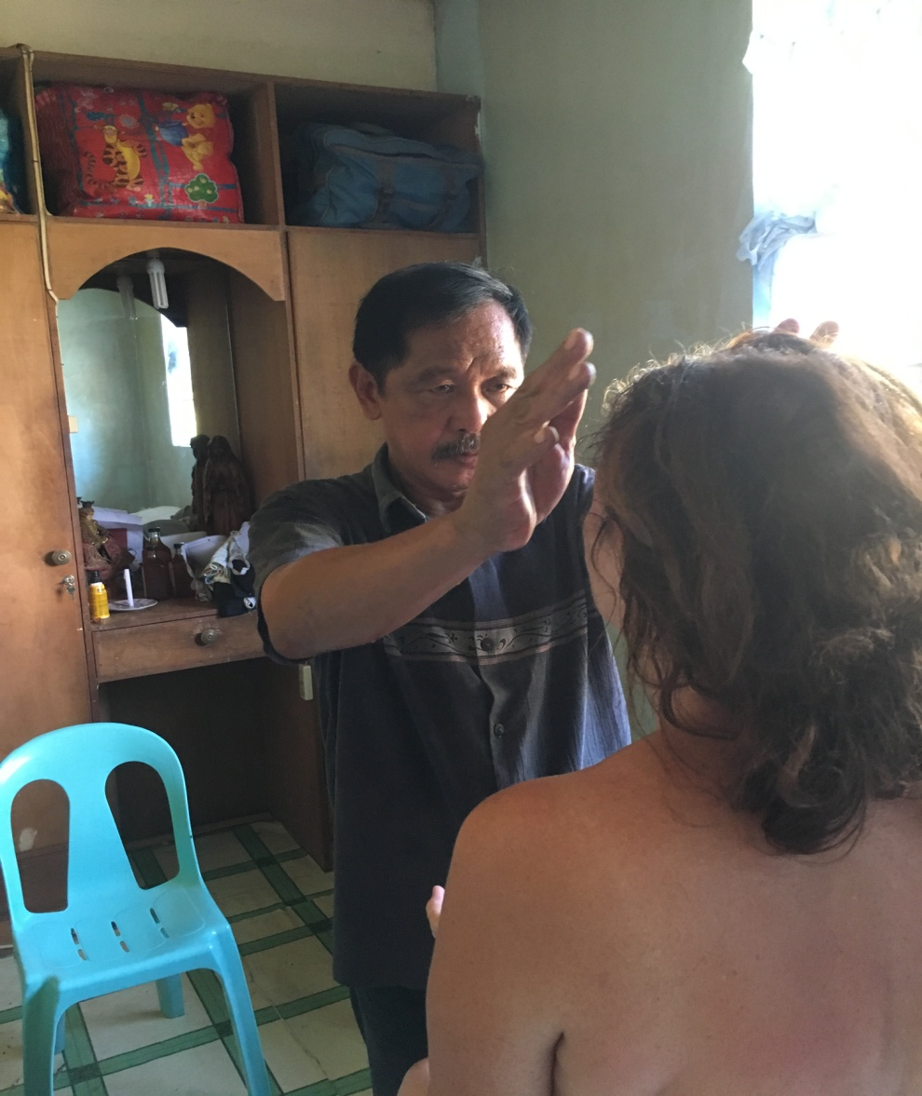
Christentum und Schamanismus
Zu Gast bei den philippinischen Heilern

Slide 2
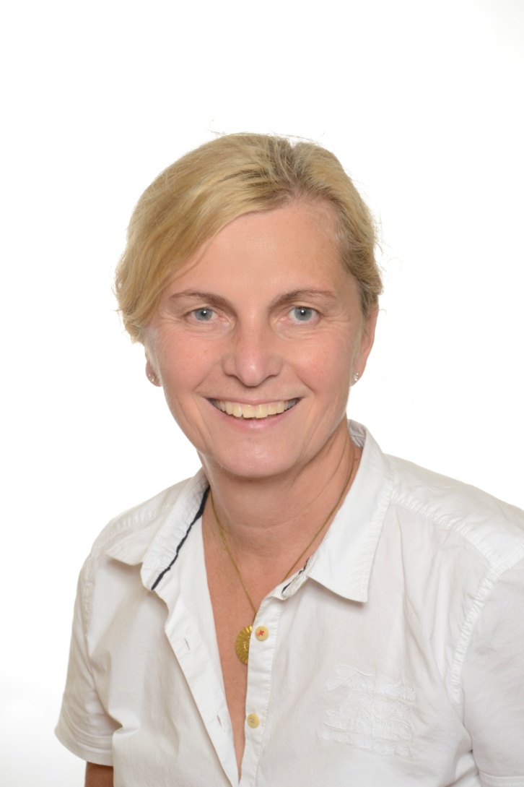
Zur Person
geb. 1958 in Rostock
Von Beruf Pharmazieingenieurin
Selbständige Pharmaberaterin u. Trainerin für verschiedene Pharmazeutische Unternehmen
Eigene gesundheitliche Probleme auf Grund der Stoffwechselstörung HPU
Beschäftigung mit orthomolekularen, naturheilkundlichen und energetischen Therapiemöglichkeiten
Mehrere Reisen zu den phillippinischen Heilern

Slide 3
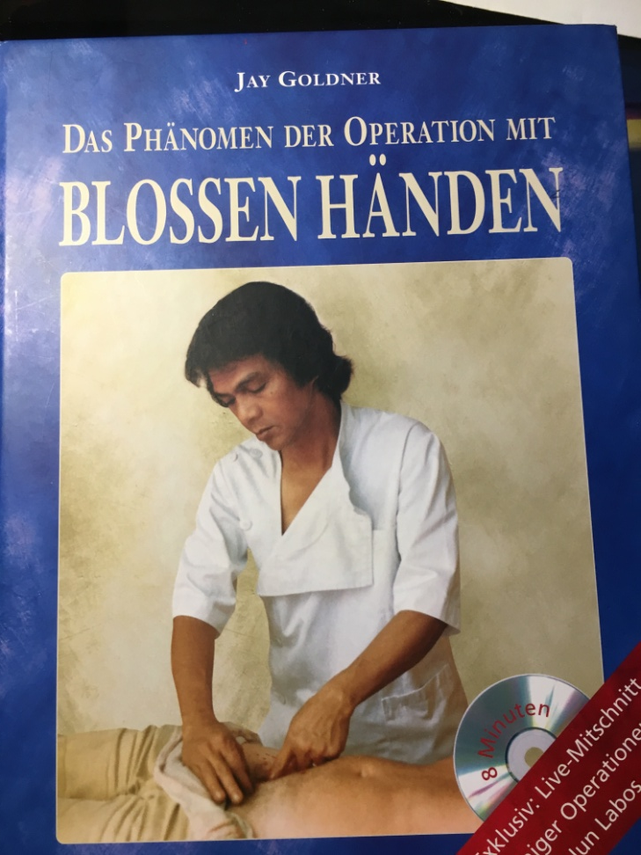
Die blutige Geistchirurgie
Ein besonderes Phänomen auf den Phillippinen ist die blutige Geistchirurgie, zu der einige besonders begnadete Heiler fähig sind
Mittlerweile sind viele Artikel und Bücher darüber erschienen
Der Vorwurf des Betrugs mußte fallen gelassen, die Phillippinische Polizei und Ärzte in Top-Instituten haben das Phänomen untersucht
Ein paranormaler Vorgang, den wir mit unserem heutigen Wissen nicht erklären können.

Slide 4
Affirmation der Treue
Ich glaube an einen Gott und Vater, durch den alles existiert und der über allem steht.
Ich glaube an Gott, den Spirit (Geist), meinen Vater
Ich glaube an Jesus Christus, unseren Herrn durch den wir die göttlichen Segnungen erhalten
Ich glaube an den Heiligen Geist, den Ratgeber und Tröster der Verzweifelten
Ich gelobe, dass die Natur meine Mutter ist, dass das Universum mein Weg ist, Ewigkeit mein Königreich, Moral mein Leben, die Seele mein Zuhause, das Herz mein Tempel
Ich gelobe, dass die Wahrheit meine Arbeit ist, Liebe mein Guide, Frieden meine Sorge, Arbeit meine Segnung, Licht meine Erkenntnis, der Freund mein Verbündeter, Andersartigkeit mein Lehrer, der Nachbar mein Bruder, Kampf meine Chance, die Vergangenheit mein Ratgeber, die Gegenwart meine Realität, die Zukunft mein Versprechen, Gleichgewicht meine Haltung, Ordnung mein Weg, Schönheit mein Ideal, Perfektion mein Wunsch, Amen.

Slide 5
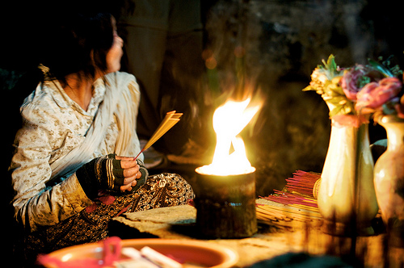
Geistige Heilweisen
Sind so alt wie die Menschheit selber werden in verschiedenen Religionen und Glaubensrichtungen praktiziert
Bereits die Bibel berichtet von verschiedenen Wunderheilungen durch Jesus Christus
Ganzheitliches Menschenbild, schließt alle Ebene des menschlichen Seins (Körper-Geist-Seele) ein
Krankheit –Störung in einem vom Bewußtsein gesteuerten Regulationssystem (Disharmonie)
Ziel Harmonisierung des Energiefeldes
Aus: Informationen des Dachverbandes geistiges Heilen

Slide 6
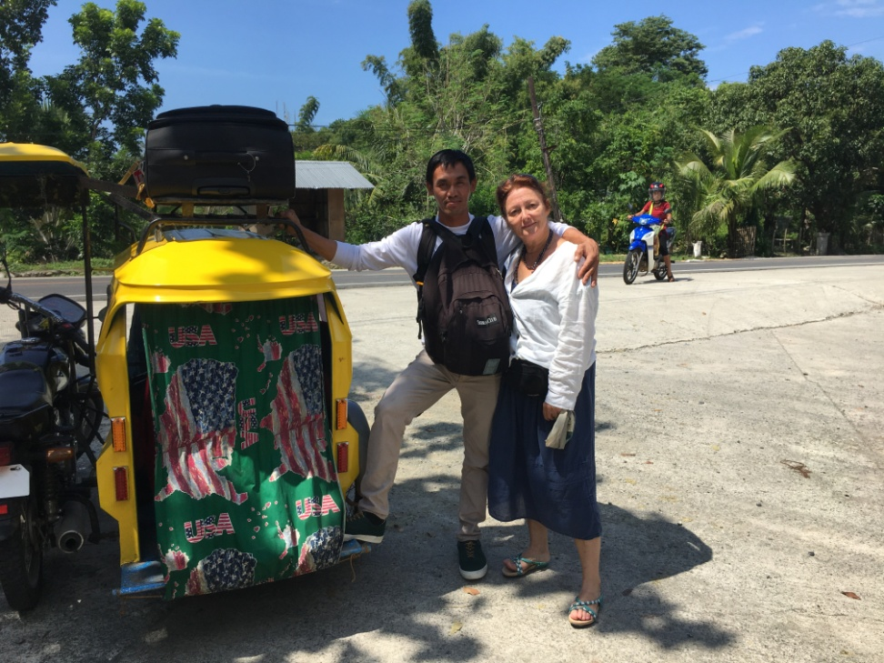
Auf der Suche nach Heilung
Jedes Jahr reisen Menschen aus aller Welt auf die Philippinen, um sich behandeln zu lassen.
Die philippinischen Heiler sind tiefgläubige Christen. Ihre Heilkräfte sind legendär und schon vielen Menschen auch mit scheinbar unheilbaren Erkrankungen konnte geholfen werden
Birgit Augenerkrankung chronische Hornhautentzündung,
keine Besserung mit Schulmedizin möglich, (austherapiert) Augenschmerzen

Slide 7
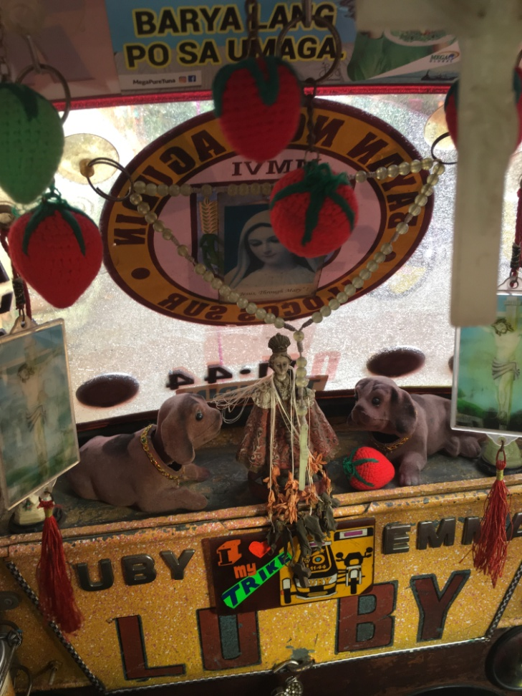
In God we trust
Blick ins Tricycle
Jedes Tricycle ist mit Heiligen Bildern, Rosenkranz, Jesus oder Marienfiguren ausgeschmückt. Vor Beginn einer Fahrt wird oft noch kurz ein Gebet gesprochen, die Heiligenfigur berührt und um Schutz gebeten.

Slide 8
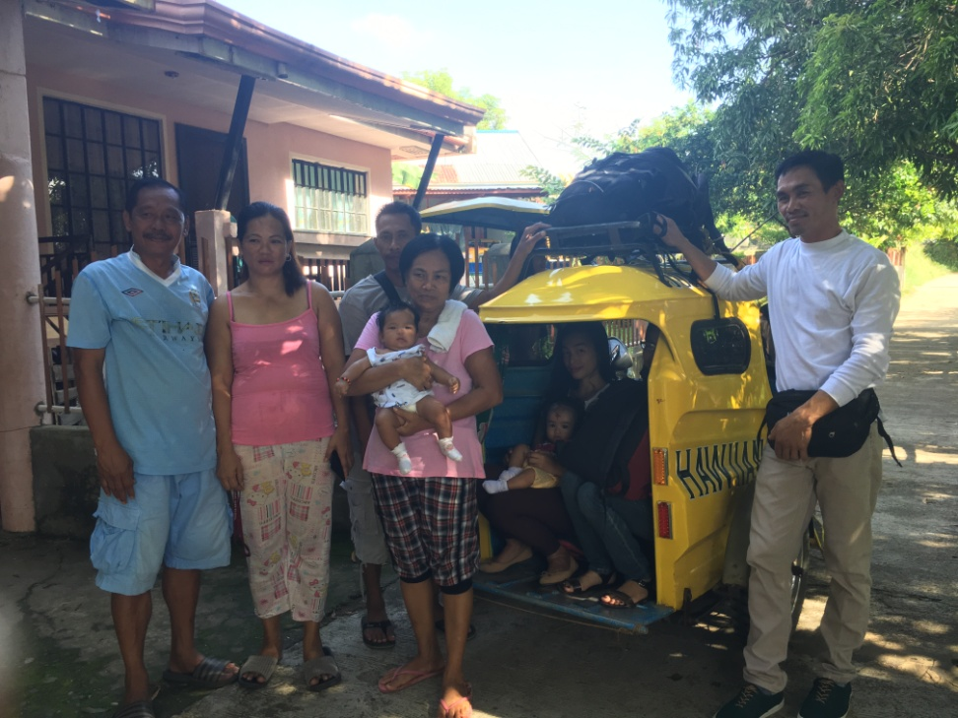
Bei Brother Romeo
Im Hintergrund unser Haus, das wir für Zeit unseres Aufenthalts mieten konnten, da viele Philippinos im Ausland arbeiten.
Großfamilie, Gemeinschaft und gegenseitige Hilfe sind wichtige Werte

Slide 9
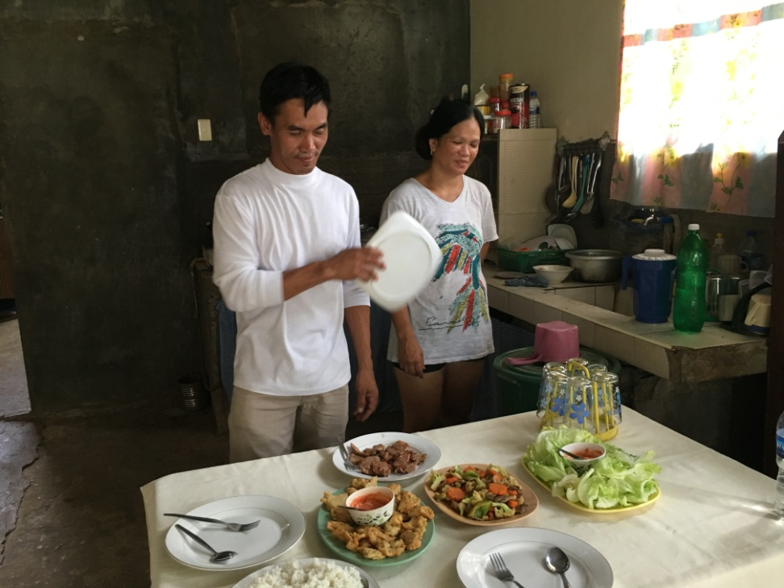
Gastfreundschaft
Verwöhnt mit den Köstlichkeiten der philippinisch-spanischen Küche
Jeden Tag eine neue Gaumenfreude

Slide 10
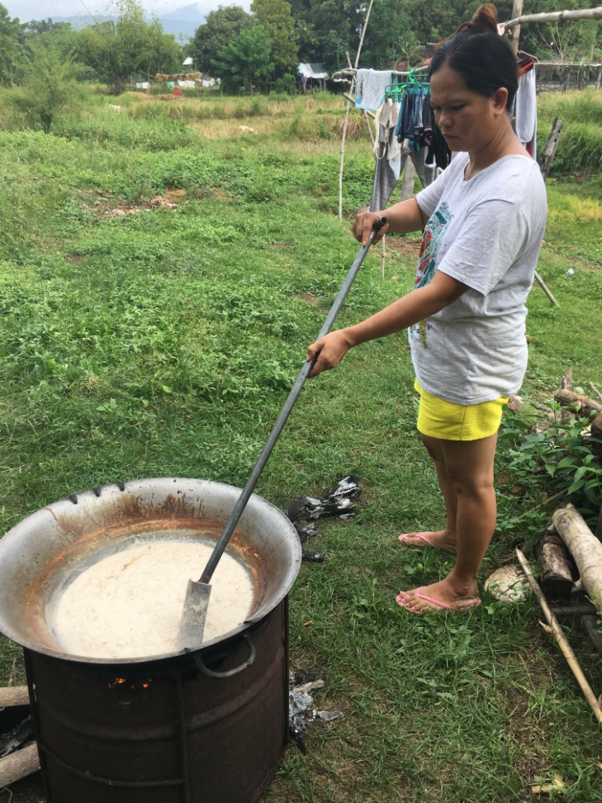
Das gesegnete Kokosöl
Für die Heilbehandlung wird ein selbsthergestelltes Kokosöl vewendet
Auswahl geeigneter Kokosnüsse, aufwendiges Auskochen
Segnung des Öl durch Brother Romeo mit Gebeten

Slide 11
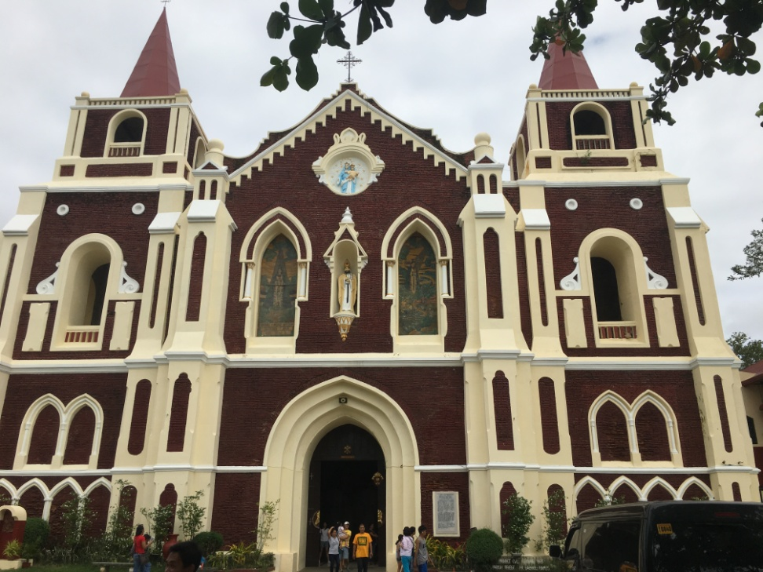
Christentum und Schamanismus
Drei Jahrhunderte drückten die Spanier im Rahmen der Kolonisation den Eingeborenen ihren Stempel auf.
Und so verband sich das zwangsverordnete Christentum mit der ursprünglichen Spiritualität der Einheimischen ihren Riten und Bräuchen.
Die Härten der Kolonisation finden noch heute mit den alljährliche Passionsspielen Ausdruck
Eine der ältesten Kirchen in Vigan (alte spanische Stadt im Norden der Philippinen)

Slide 12
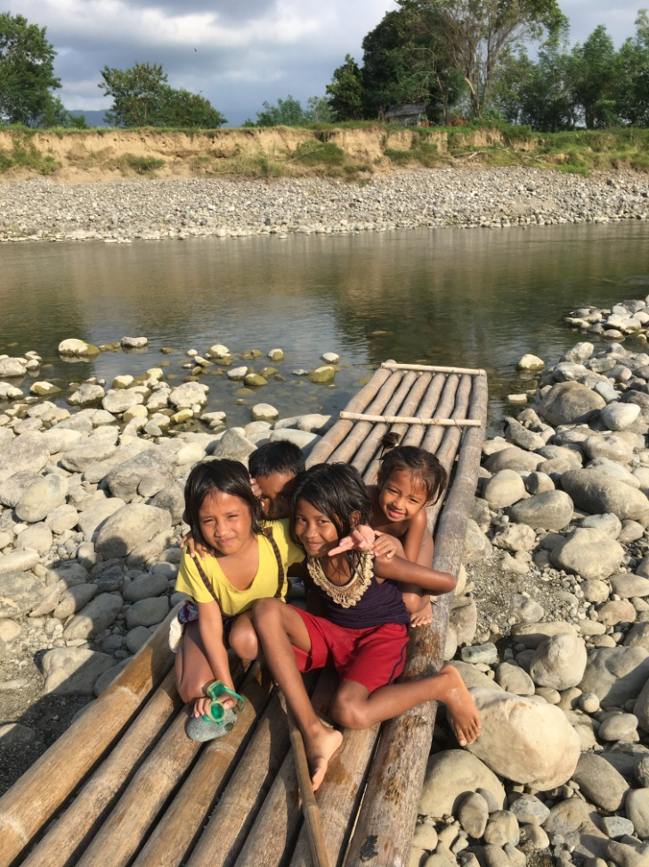
Kinder Gottes
In God we trust!
Urvertrauen in die göttliche Abstammung
Selbstbewußte und tiefverbundene Spritualität ist dem Bewußtsein der Eroberer weit überlegen
Viele Aufstände gegen Spanier
Rebellion betraf auch die etablierten Kirche
Bittere Armut, besondere mentale Fähigkeiten, Einfluß der Spiritisten führten zur Ausbildung ausgewöhnlicher Heilmethoden und Heilfähigkeiten

Slide 13
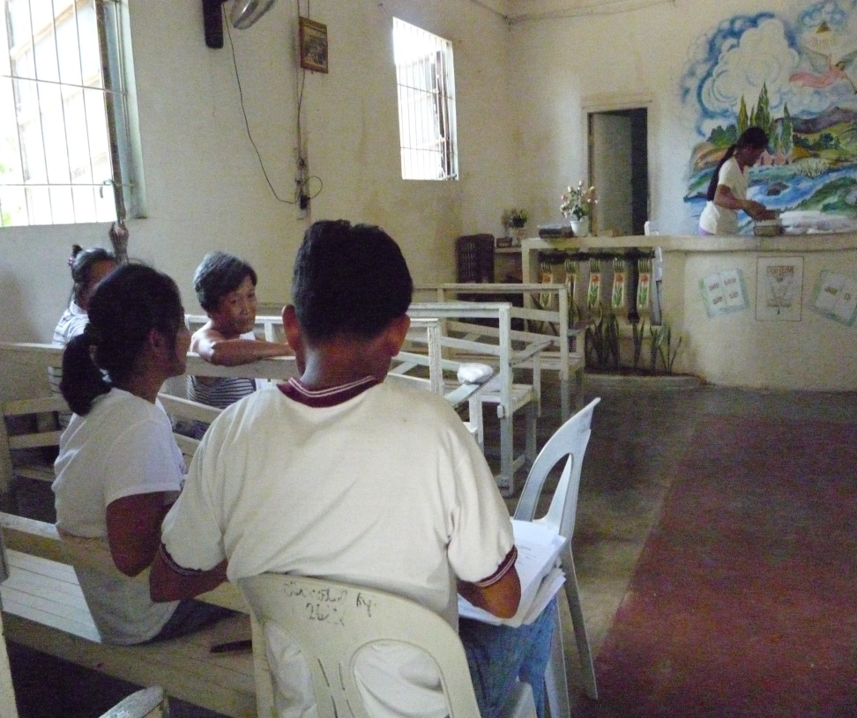
Christian Spiritualists Universal Church
Als Besonderheit kam im 19.Jh. der Einfluß der französischen Spiritisten dazu, deren Werke in die lokale Sprache Tagalog übersetzt wurden
In diesen Büchern wird genau erklärt, wie man Seancen abhält, um mit Geistwesen in Verbindung zu treten. Den Spritisten geht es vor allem um die Verbindung zum Heiligen Geist und sein Kommen
Es entstand eine Spiritistische Bewegung in Vereinen und in der Kirche. Männer und Frauen wurden zu guten Medien ausgebildet bis sie selbst als direkte Instrumente der Geistwesen fungieren konnten

Slide 14
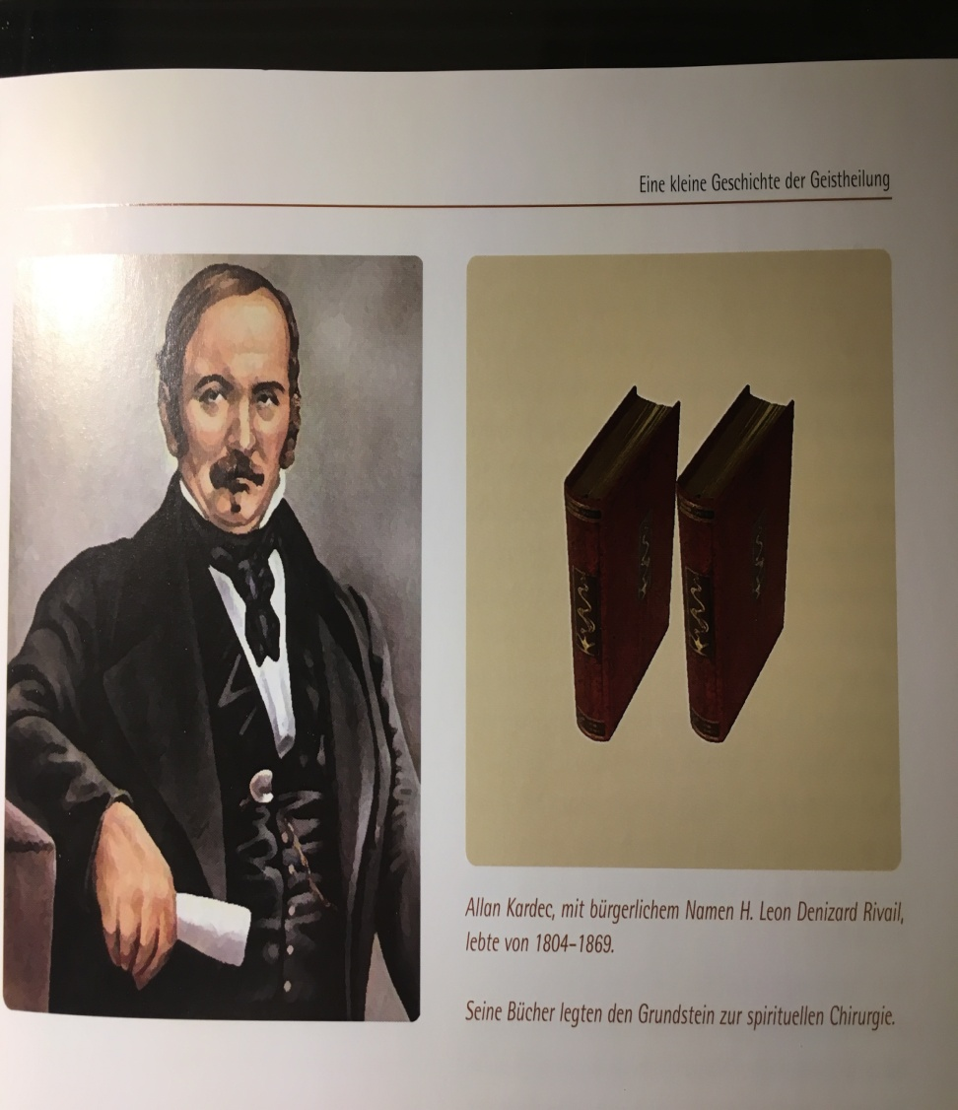
Der Einfluss der französischen Spiritualisten
Die tiefe Gläubigkeit, verwurzelt im Katholizismus, wurde insbesondere durch zwei Bücher bereichert, die bereits 1857 in Frankreich für viel Furore sorgten. Das „Buch der Geister“ und das „Buch der Medien“ von Allan Kardec.
Als Lehrer und Philosoph erforschte er paranormale Phänomene und die Beziehungen zwischen der sichtbaren und unsichtbaren Welt.
Diese Grundlagenwerke des Spiritualismus des französischen Professor gelangten auf die Philippinen und fanden auf fruchtbaren Boden. Sie gelten heute als Klassiker der esoterischen Literatur.

Slide 15
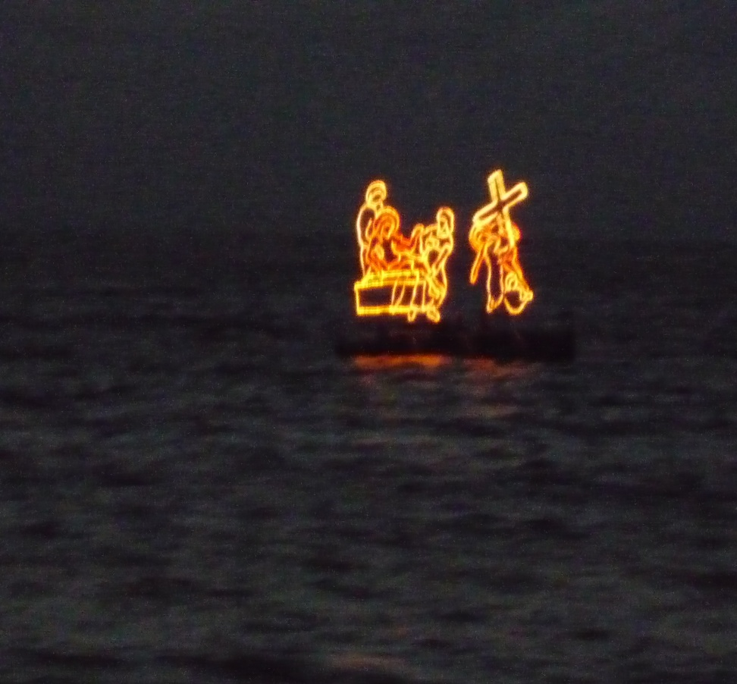
Wahrer Glaube
Aus tiefster Seele werden mit hingebungsvolle Annahme die Aussagen der Bibel geglaubt, wenn Jesus in Johannes 14.12 sagt:
„Ihr werdet noch Größeres tun, als ich getan habe. Wer an mich glaubt, wird die Werke, die ich vollbringe, auch vollbringen, und wird noch größere vollbringen, denn ich gehe zum Vater. Alles, um was ihr mich bittet, werde ich tun, damit der Vater im Sohn verherrlicht wird. Wenn ihr mich um etwas in meinen Namen bittet, werde ich es tun.
In diesem Glauben heilt auch eine kleine Schar aufgeweckter, unermüdlicher Philippinos oftmals längst aufgegebene Kranke und vollbringt ähnliche Wunder wie Jesus, der Lahme heilte und Blinde sehend machte.

Slide 16
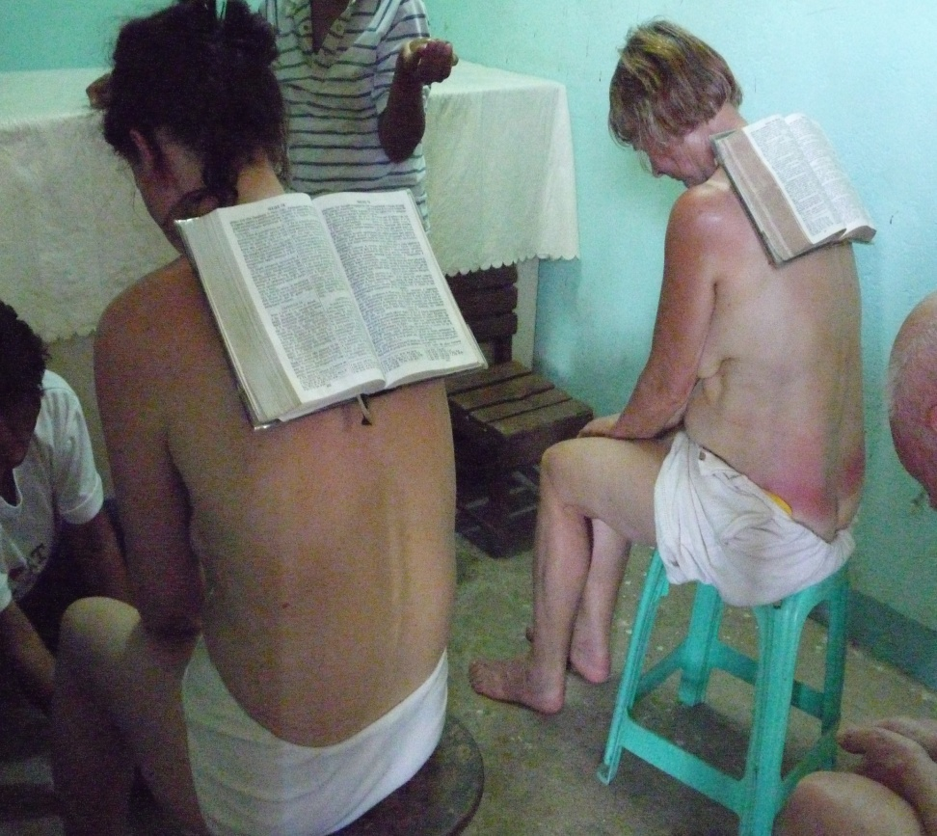
Heilen ist Kunst und Wissen
Die philippinischen Heiler sehen sich nur als Instrumente Gottes durch welche die Heilkraft aus höhere Dimensionen fließt
Gebete und Gesänge zur Einstimmung und um energetische Grundschwingung des Heilsuchenden zu erhöhen
Verschiedene Massagetechniken, Aurareinigung, Energieübertragung
Blutige Geistchirurgie

Slide 17
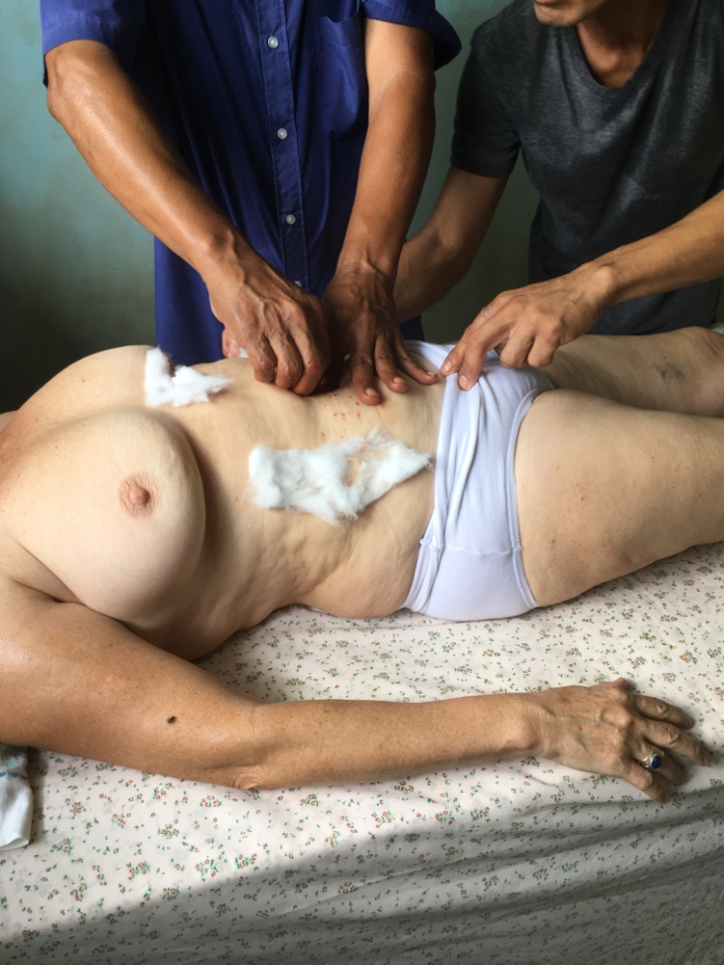
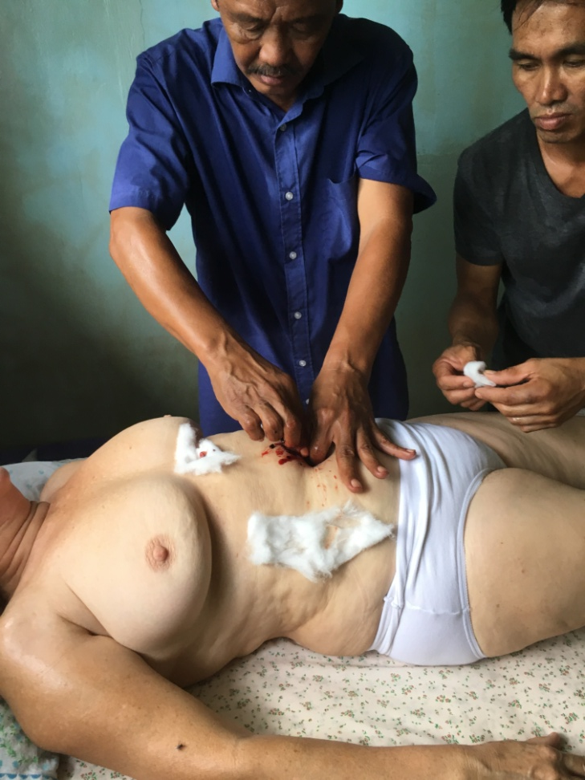
Die blutige Geistchirurgie

Slide 18
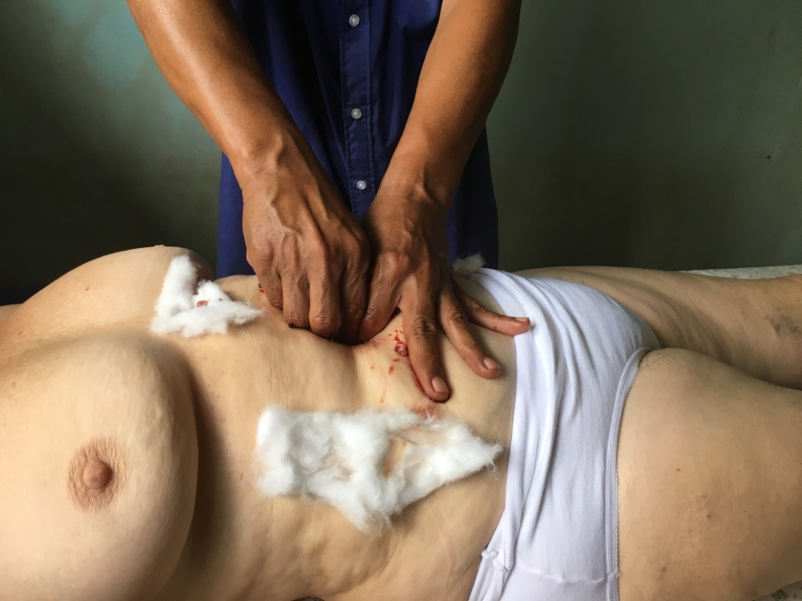
Was passiert hier eigentlich?
Bei vollem Bewußtsein werden mit blossen Händen tiefe Engriffe am menschlichen Körper. Dabei fließt Blut, es werden Gewebeteile entnommen. Es sind schmerzfreie Eingriffe und sie hinterlassen auch keine Narben. Auf Grund der hohen Energie mit der die Heiler arbeiten kommt es zu keiner Sepsis oder Infektion.

Slide 19
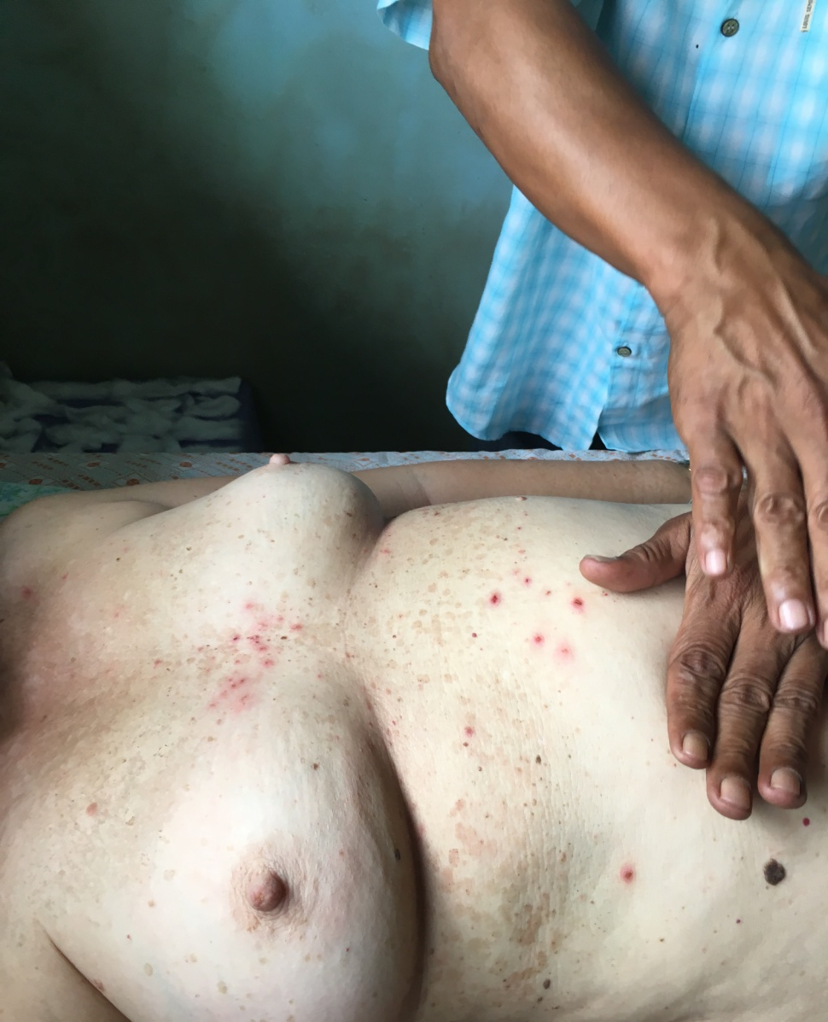
Auf der Suche nach Erklärungen
Aus der Sicht der philippinischen Heiler beginnt jede Erkrankung zunächst im Energiefeld des Menschen und manifestiert sich später auf der körperlichen Ebene.
Frage: „Was wird da entnommen?“
„Waste Material“-Verunreinigungen, die aus dem gesamten Energiefeld kommen, aus der Aura
Diese feinstofflichen (unsichtbaren) Verunreinigungen zusammengetragen und in grobstofflicher (materialisierter, sichtbarer) Form entfernt.
Meine ewigen Magengeschüre heilen als eitrige Pickel ab.

Slide 20
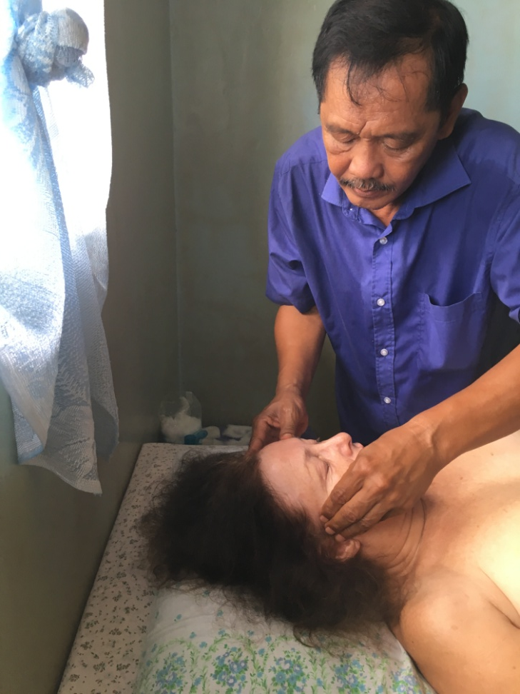
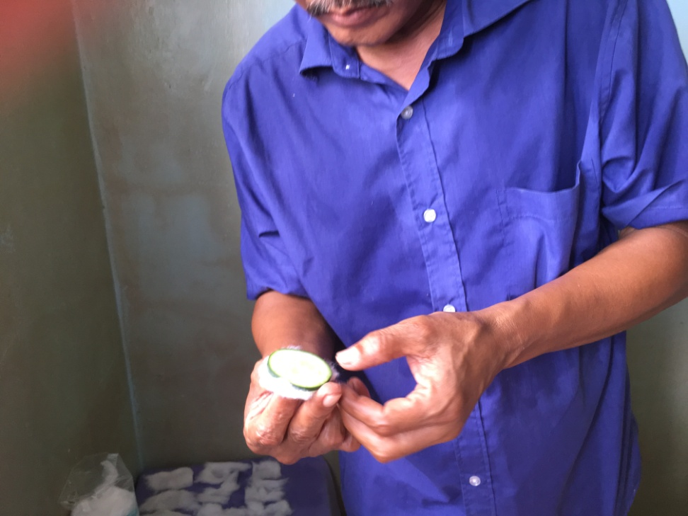
Verbesserung der Augenerkrankung

Slide 21
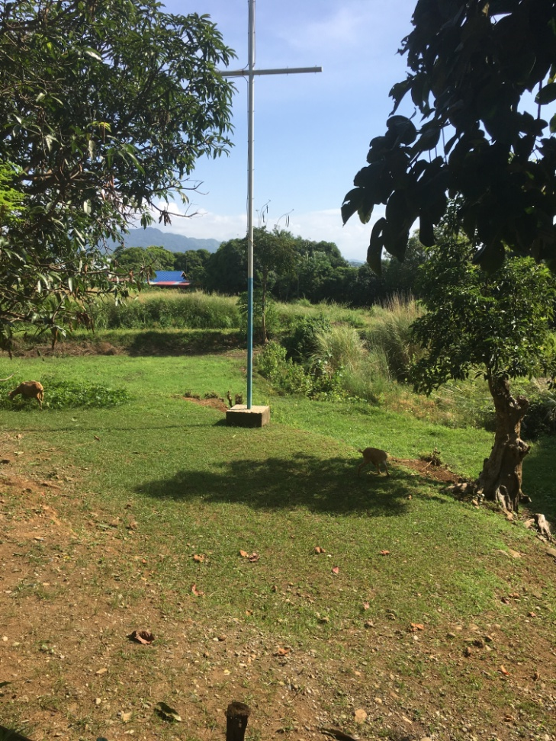
Brother Romeos Kirche im Grünen
Lichtkreuz vor Brother Romeos Haus wurde von französischen Patienten gespendet
An dieser Stelle möchte Brother Romeo eine Kirche für seine Gemeinde bauen
Ort für Gebete und Rituale

Slide 22
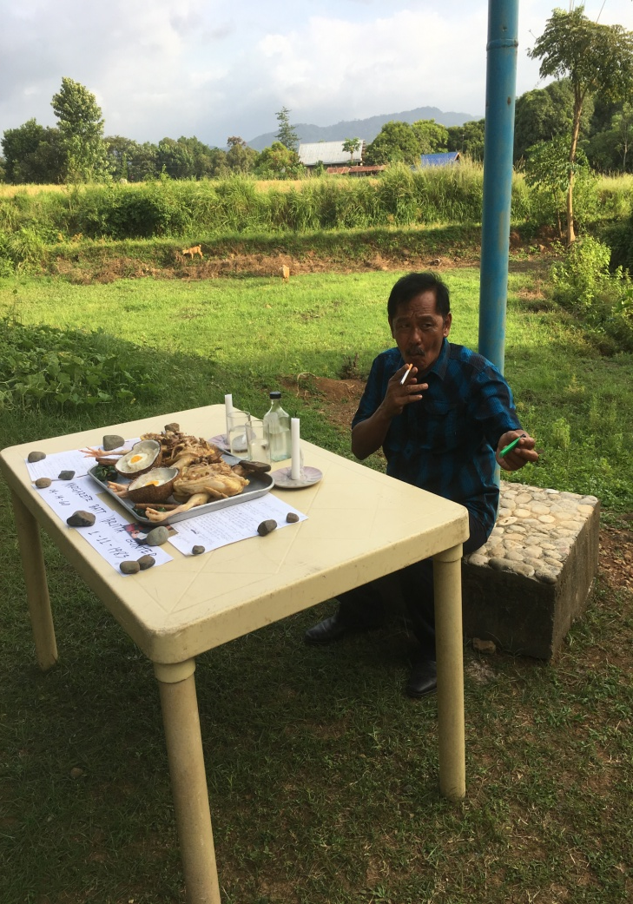
Rituale
Von seinem Großvater, hat Brother Romeo die Arbeit mit Ritualen gelehrt bekommen.
Während Brother Romeo bei der Ausführung der blutigen Geistchirurgie direkt unter der Schirmherrschaft Gottes steht, gibt ihm das sehr viel Kraft und Energie, um viele Patienten hintereinander zu behandeln
Doch bei Ritualen muss Brother Romeo die Bad Spirits auffordern, den betroffenen Menschen nicht mehr zu belästigen.

Slide 23
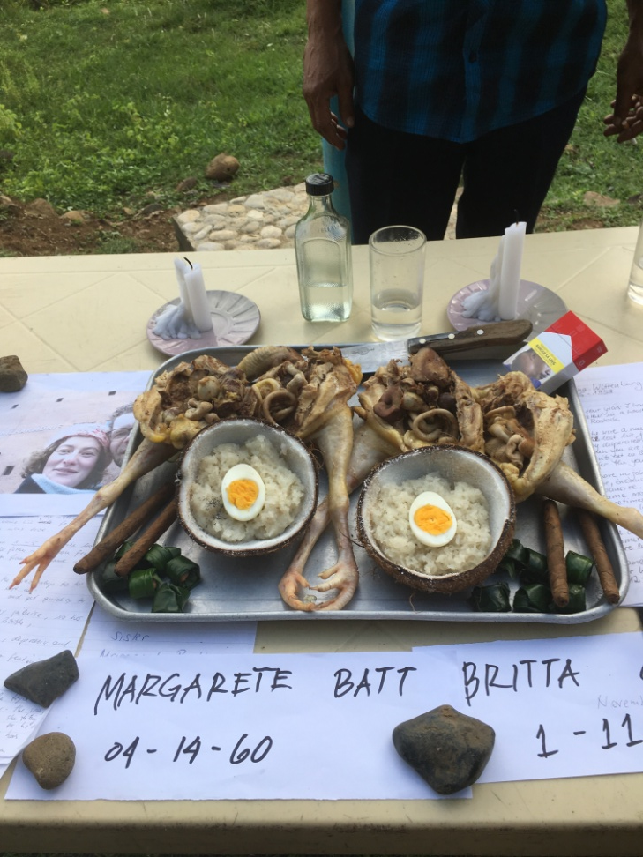
Der Kampf mit dem Bösen
Mit Gebeten und Opfergaben werden die guten Geister herbei gerufen
Der Ablauf ist genau geregelt. Es müssen gestimmte Gebete und Gaben erfolgen: ein speziell zubereiteter Reis, ausgewählte Heilpflanzen, ein besonderes Huhn, besondere traditionelle Tabaksorte)
Im Rahmen der Zeremonie holt Brother Romeo ein Messer und schickt die Bad Sprits davon
Dieser Kampf gegen die Bad Spirits ( negative Wesenheiten, Fremdbesetzungen) ist viel anstrengender und gefährlicher als die sonstige Heilarbeit.

Slide 24
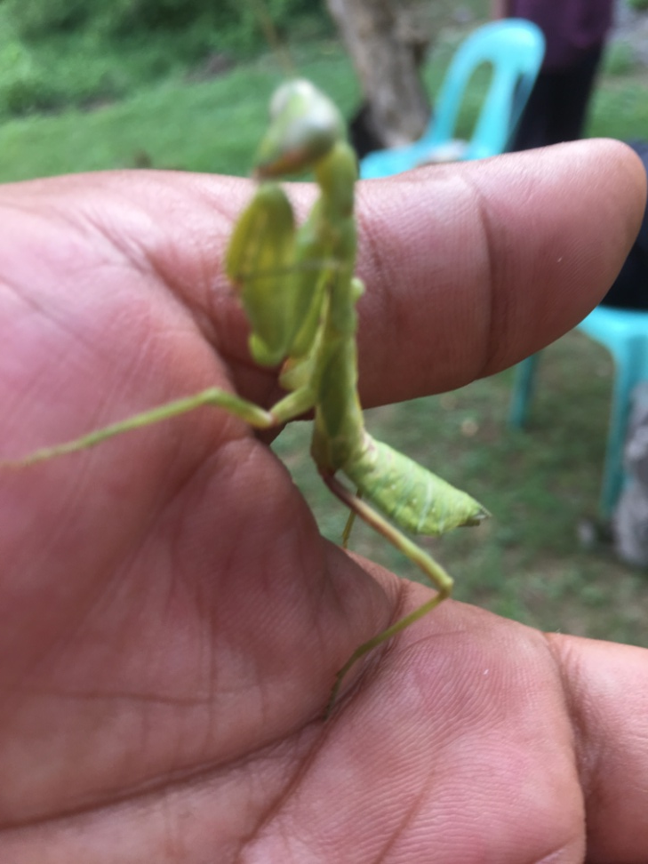
Lucky Charme - Glücksbringer
Und tatsächlich bekommen wir während des Rituals noch einen ungewöhnlichen Gast
Eine Gottesanbeterin gesellt sich zu uns
Das Insekt ist selten auf den Philippinen und gilt als Glücksbringer – ein gutes Zeichen

Slide 25
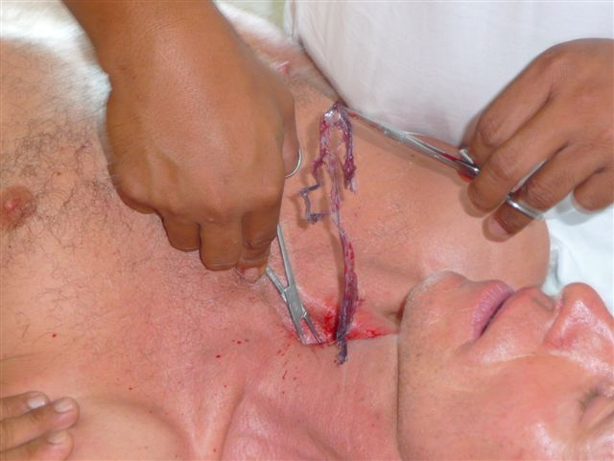
Entfernung von Fremdenergie durch den Heiler John Blanc
Geschichte einer tödlichen Bedrohung durch den eigenen Vater, Messerangriff im Halsbereich als Kind erlebt
Jahrelange Depressionen bis zur Arbeitsunfähigkeit, sehr laute poltrige Art
Nach Entnahme der Fremdenergie war der Mann wie verwandelt, wie ein anderer Mensch, einfach glücklicher, eine große Last war von ihm abgefallen

Slide 26
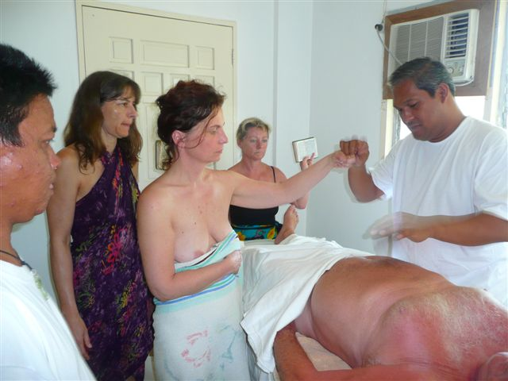
Erinnerung an John Blanc
John öffnet aus Entfernung den Körper eines Patienten mit meiner Hand

Slide 27
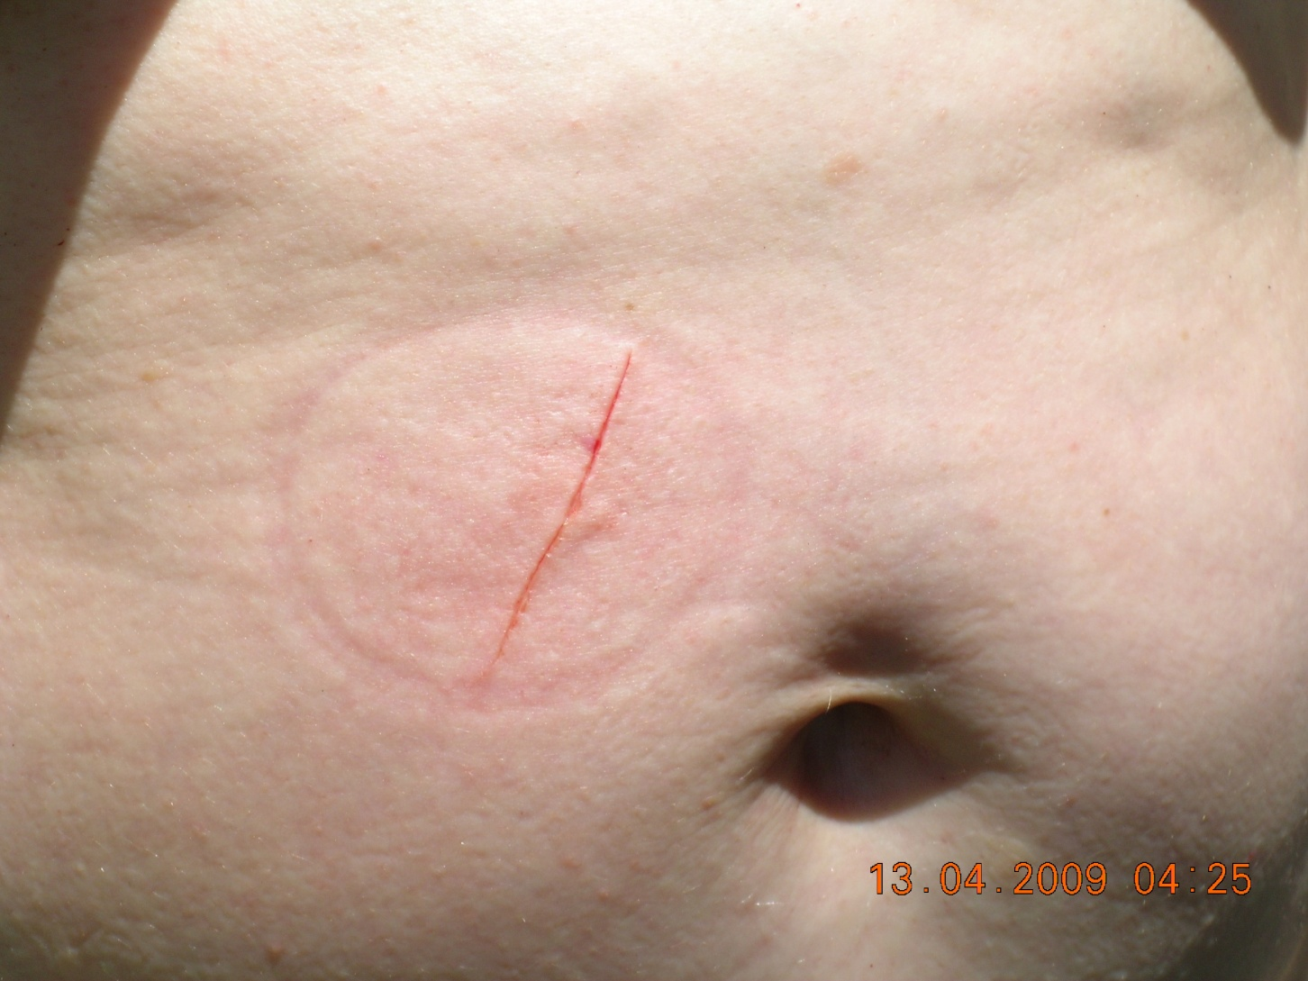
Luftschnitt

Slide 28
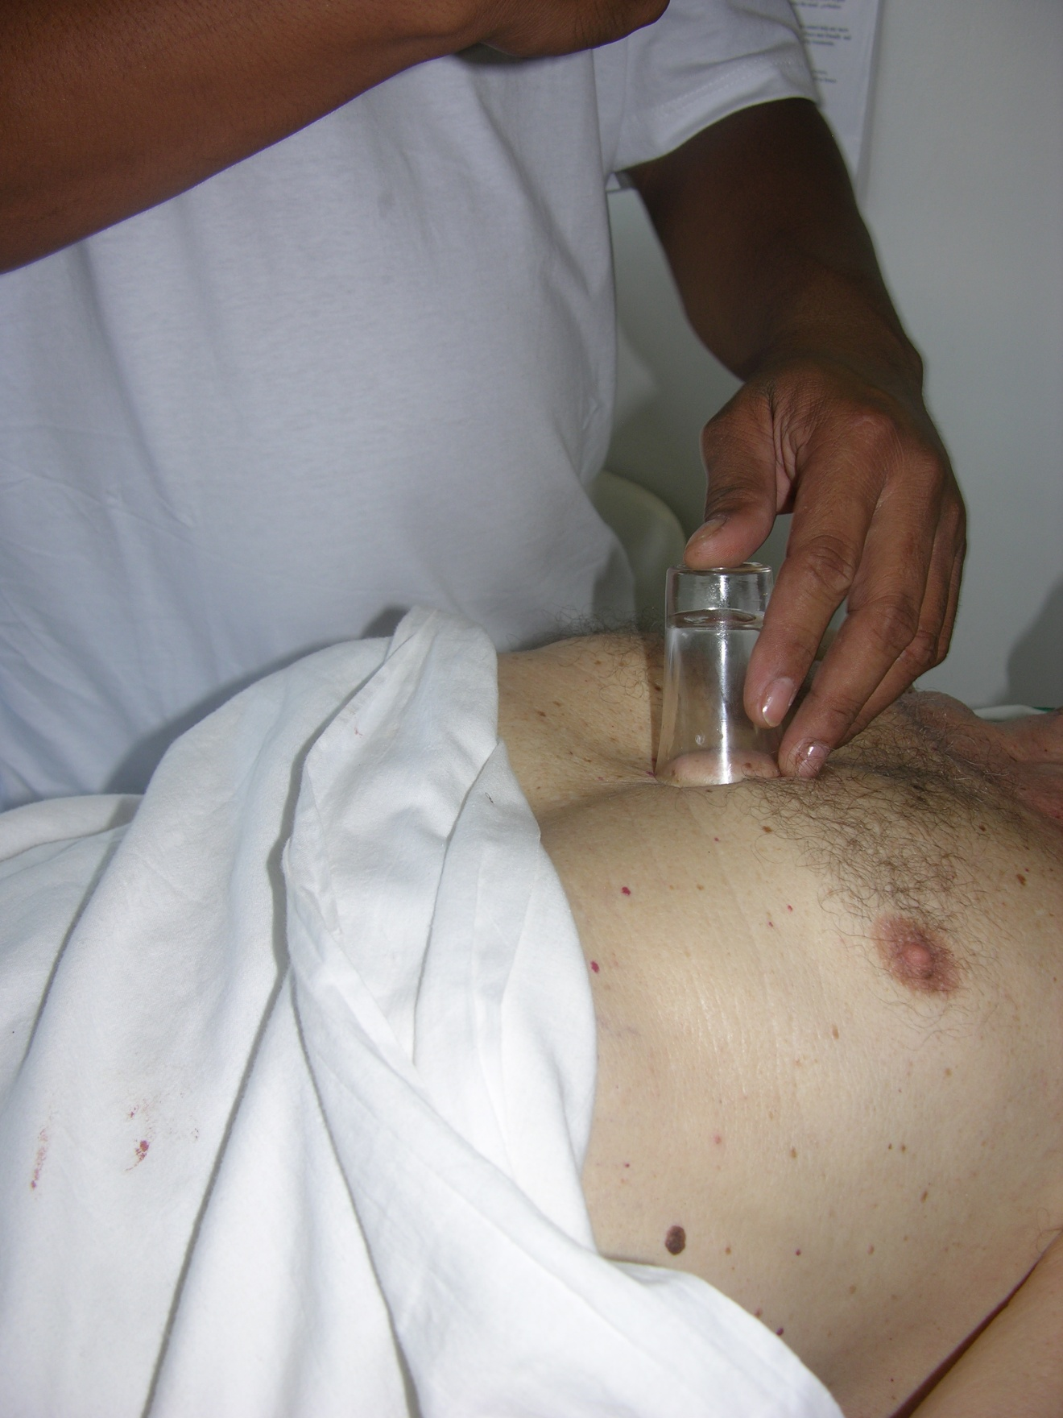
Traumata -Störungen im Energiefeld
Traumata hinterlassen nahezu unauslöschbare Signaturen im Energiefeld des Körpers, die die Heiler wahrnehmen können.
Diese Traumata können die Gesundheit eines Menschen ein lebenlang beeinträchtigen.
Den Heilern zu folge ist es möglich sich von dieser Last zu befreien mittels Energieheilung
Dabei helfen: Fasten, Beten, Meditation, bestimmte Heilpflanzen oder auch bestimmte Mikronährstoffe, die Gehirnstoffwechsel verbessern

Slide 29
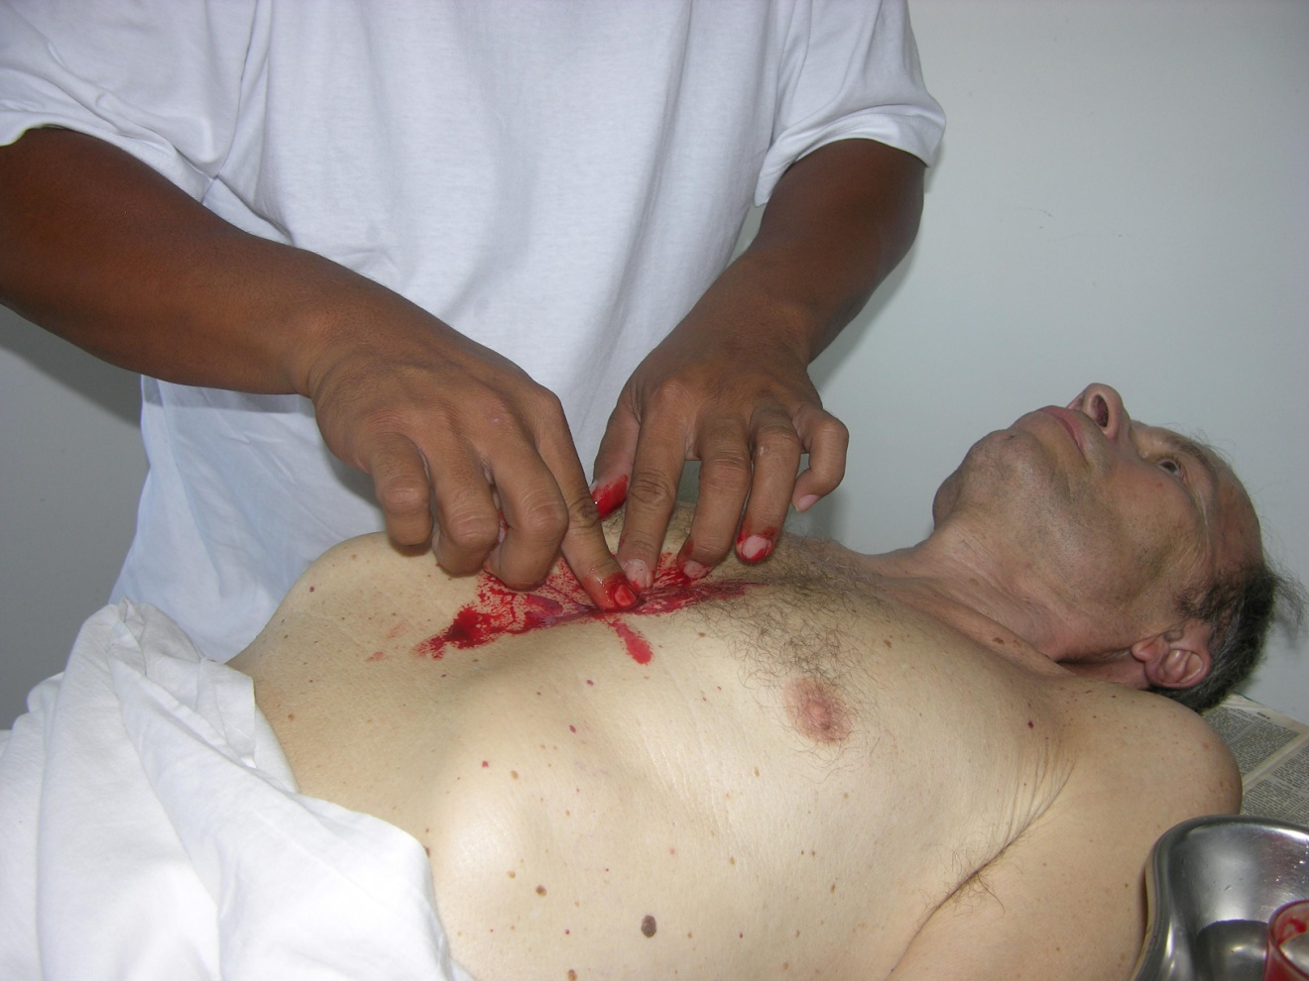
Geistchirurgie – ein ganzheitliches Heilungsgeschehen
umfasst alle Dimensionen des Menschseins
Körper-Geist-Seele- Spriritualität
Es ist nicht etwa eine andere Art schulmedizinischer OP
Dabei werden hochkarätige Energiefelder übertragen, die im kranken Körper aus Chaos( Krankheit) wieder Ordnung (Heilung) bilden

Slide 30
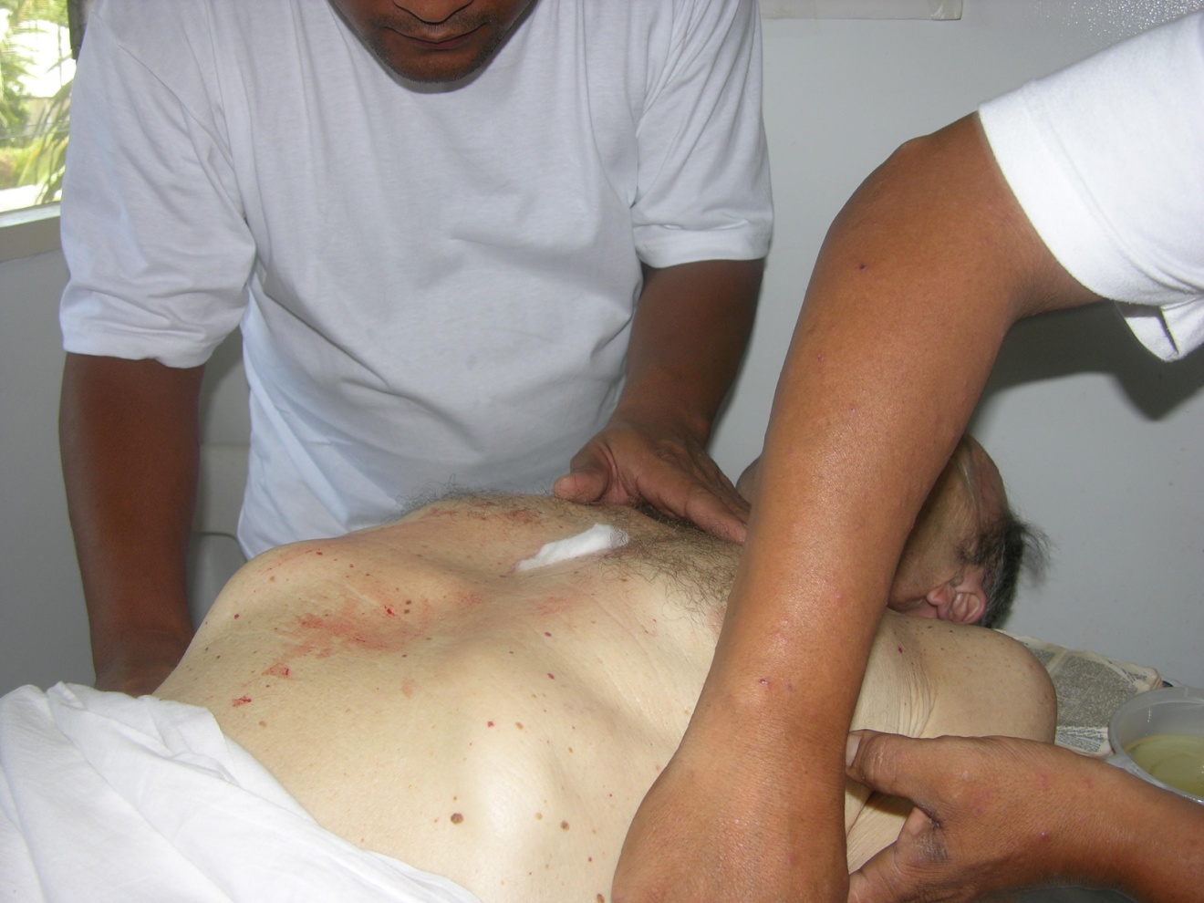
Heilung ist immer möglich
Selbst in scheinbar aussichtslosen Fällen ist Heilung möglich
Jede Krankheit und Störung, inoperable Tumore, chronische aussichtslose Leiden, Erschöpfungszustän-de, Rheuma, Krebs oder Spätfolgen von Unfällen lassen sich wirksam behandeln.

Slide 31
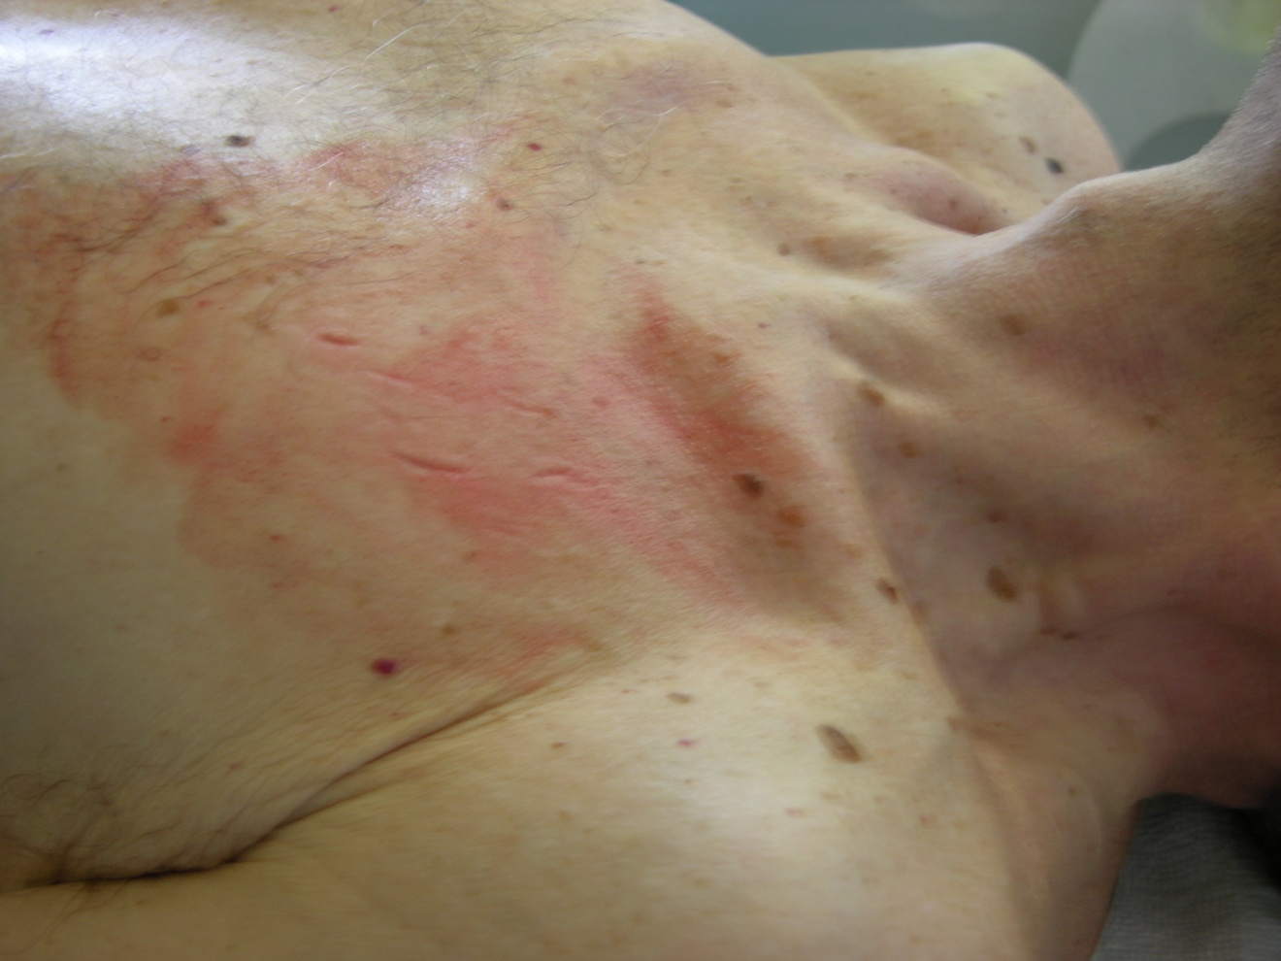
Geistchirurgie – eine sanfte Heilmethode
Keine Narben
Keine Schmerzen
Keine Beschädigung
Keine lange Rekonvalenszenz
Keine Nebenwirkungen

Slide 32
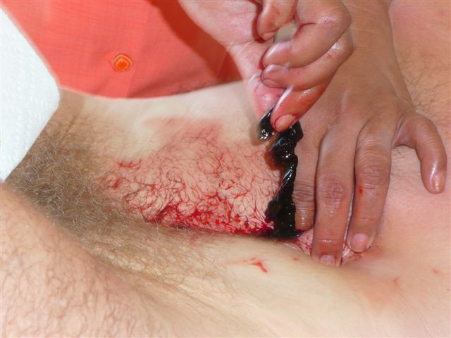
Hoffnung auch in aussichtslosen Fällen
Patient mit Prostatakarzinom

Slide 33
Vergleich Christentum
Europa
Philippinen
Christentum geteilt in Katholische, Evangelische, griechisch-orthodoxe Kirche
Gottesbild strafend, angstbesetzt (Vertreibung aus dem Paradies nach dem Sündenfall)
Predigten, Lehre, oft belehrend
Kopfgesteuert- Deal mit Gott
Viele Menschen wenden sich ab
Einziges christliches Land in Asien, Katholizismus mit Elementen des Schamanismus und Spiritismus
Gottesbild liebevoll, Urvertrauen (in der größten Not erhalte ich Hilfe)
Heilung ist auch eine Aufgabe der Kirche
Glaube aus tiefstem Herzen heraus
Lebendiger Glaube

Slide 34

Ist Erleuchtung nur für einige Auserwählte möglich?
Gemeinschaftprojekt Neurowissenschaft und Ethnologe /Schamanismus zum Thema Zellgesundheit
5-Stufen-Programm, welches die wirkungsvollsten Methoden beider Disziplinen vereint
Mit Ernährungsweise und Körperübungen, Mentaltraining können Gehirnzellen aktiviert werden, die in Folge von Stress zerstört wurden
Fasten, Beten, Meditation aber auch spezielle Nährstoffe z.B DHA werden empfohlen

Slide 35
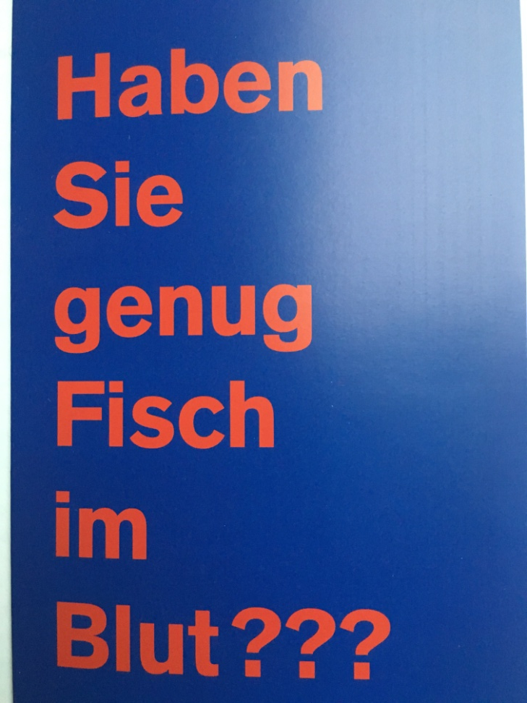
DHA - einer der wichtigste Nährstoff für Gehirn
Docosahexaensäure (DHA) ist unverzichtbar und muss über die Nahrung aufgenommen werden
Quelle- Kaltwasserfische
Heutzutage haben die meisten Menschen großen Mangel an DHA
Ursache: moderne Nahrungsmittelproduktion
Einfacher Trockenblutest möglich

Slide 36
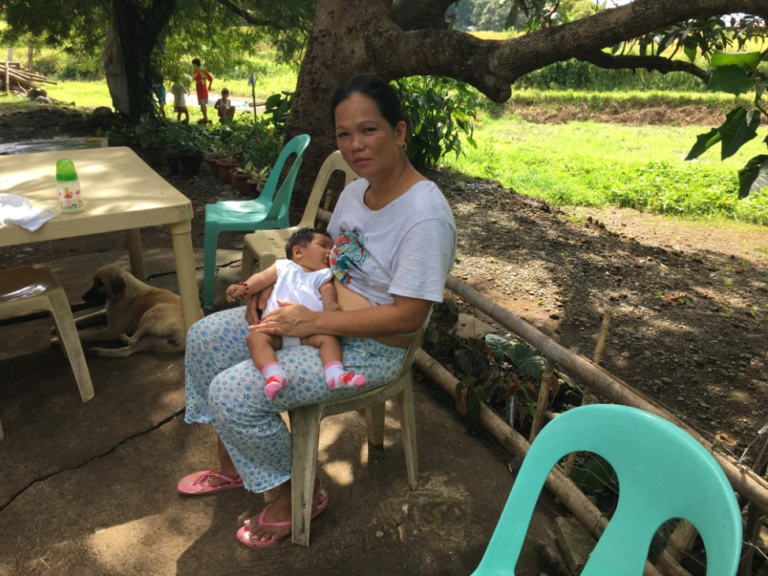

Vielen Dank für ihre Aufmerksamkeit!

Slide 37
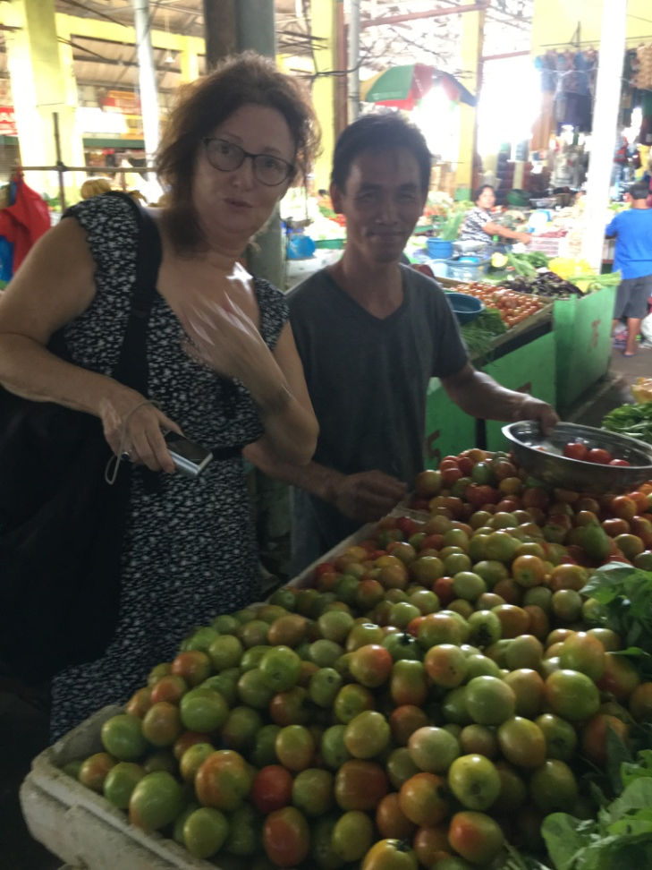
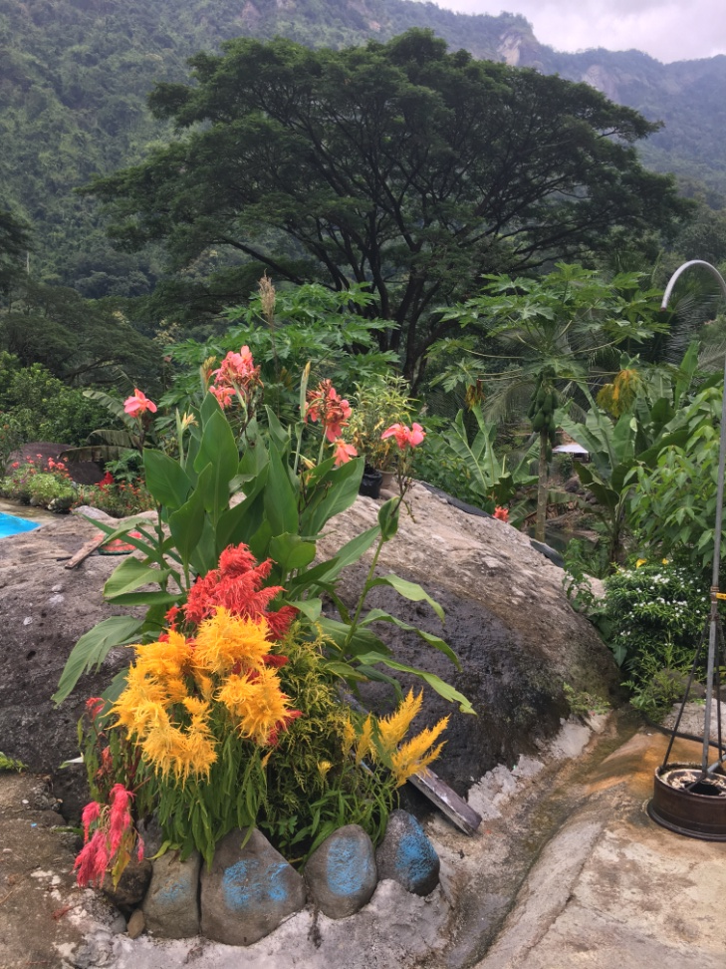
Impressionen

Slide 38
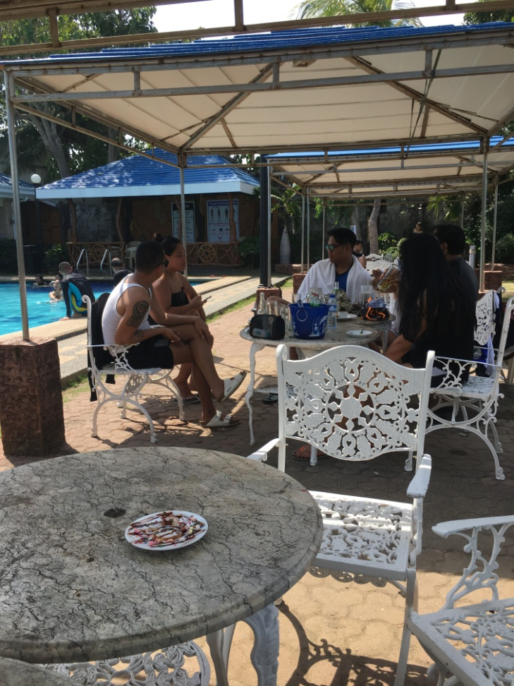
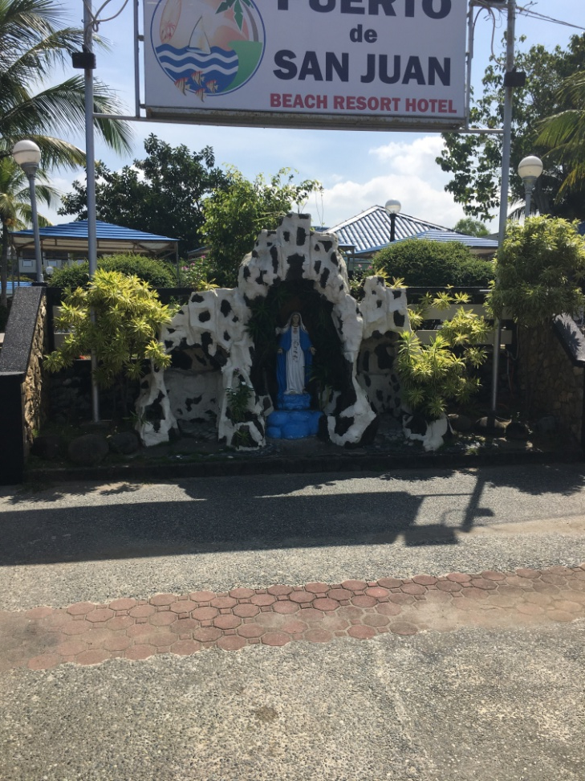

Slide 39

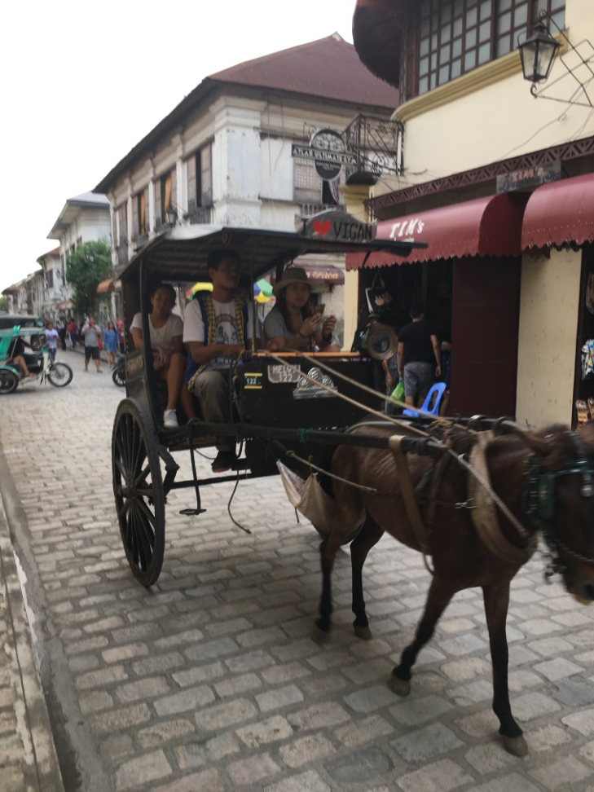

Slide 40
In Planung
Therapeutische Reisen auf die Philippinen
Fernbehandlung durch philippinische Heiler
Heilerausbildung auf den Philippinen
Weitere Informationen auf meiner Website:
www.katharina-wittenburg.de

